Slide 1
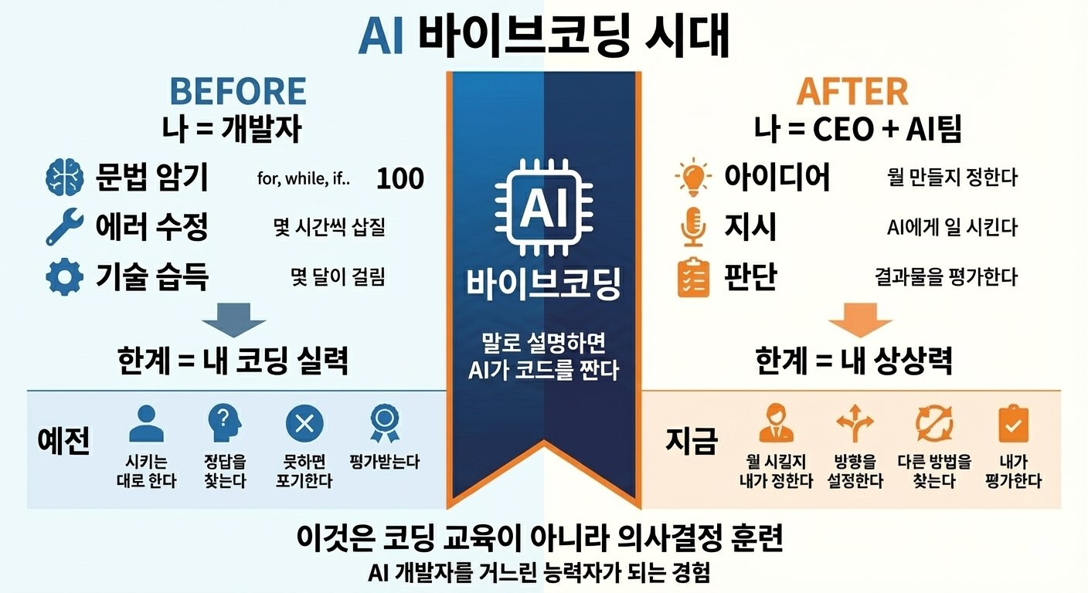

Slide 2
AI 바이브코딩 시대
중학생이
CEO가 된다면?
코딩을 배우는 게 아닙니다

Slide 3
AI 바이브코딩 프로젝트
중3 겨울방학
4주 이정표
주 1회 면담 + 자율학습

Slide 4
핵심 철학
코딩을 배우는 게 아니라
AI 개발자를 거느린 CEO가 되는 경험
학생 = 기획자
멘토 = 투자자
AI = 내 개발자

Slide 5

해외 성공 사례
잭 야데가리 (18세, 미국)
STORY
RESULT
중3 때 첫 사업 시작
월 20억원
고1 때 게임 사이트 만들어 1.4억에 매각
Cal AI 앱 수익
"여학생한테 잘 보이려고 운동 시작, 기존 앱이 불편해서 직접 만듦"
음식 사진만 찍으면 AI가 칼로리 자동 계산

Slide 6
4주 로드맵
1주
2주
3주
4주
CEO 취임식
첫 프로토타입
피드백 반영
런칭 & 회고
"뭘 만들지 내가 정한다"
"일단 돌아가게"
"사용자 의견 반영"
"세상에 공개"
매주: 면담 1시간 + 자율학습

Slide 7
1주차
CEO 취임식
면담 (1시간)
자율학습 과제
→ 아이스브레이킹
→ AI 도구 가입 및 사용법 익히기
→ 성공 사례 소개 (잭 야데가리)
→ "이런 거 만들어줘" 3번 시도
→ 아이디어 5개 브레인스토밍
→ 결과물 스크린샷 + 느낀 점 메모
→ 1개 선택 후 첫 미션 부여
핵심 질문: "네가 사장이라면, AI한테 뭘 만들라고 시킬 거야?"

Slide 8
CEO의 첫 번째 질문
"중학생이 진짜
돈 내고라도 해결하고 싶은 문제가 뭐지?"
😤
⚖️
🔍
💰
직접 겪는 불편함
법적 리스크 없음
대형 서비스의 틈새
실제 지불 의사
내가 느끼는 문제여야 끝까지 만든다
저작권, 개인정보, 청소년 보호법 OK
네이버, 카카오가 안 하는 영역
"공짜면 좋지" 아닌 "돈 내도 필요"
4가지 조건을 모두 통과해야 진짜 사업이 된다

Slide 9
2주차
첫 프로토타입
면담 (1시간)
자율학습 과제
→ 1주차 과제 리뷰
→ 프로토타입 개선 (기능 1개 추가)
→ 함께 프로토타입 만들기
→ 친구/가족 1명에게 보여주기
→ 학생이 AI에게 지시, 멘토는 관찰
→ 피드백 정리해서 기록
→ 막히면 "AI한테 다른 방법 물어봐"
핵심 질문: "작동하는 프로토타입이 있어? 누구한테 보여줬어?"

Slide 10
3주차
피드백 반영
면담 (1시간)
자율학습 과제
→ 피드백 분석 및 우선순위 결정
→ 프로젝트 최종 버전 완성
→ 학생이 AI에게 수정 요청
→ 소개 자료 만들기 (PPT or 영상)
→ 완벽하지 않아도 OK
→ 발표 연습 3번 이상
→ 30초 엘리베이터 피치 연습
핵심 질문: "이 프로젝트를 30초 안에 설명할 수 있어?"

Slide 11

4주차
런칭 & 회고
면담 (1시간)
최종 결과물
→ 최종 발표 (멘토 = 투자자 역할)
✓ 작동하는 프로젝트 1개
→ 공유: 가족 단톡방, SNS, 선생님
✓ 프로젝트 소개 자료
→ 4주 회고: 뭐가 달라졌나?
✓ 4주 여정 기록
→ 다음 스텝 제안
핵심 질문: "가장 뿌듯했던 순간은? 다음엔 뭐 만들 거야?"

Slide 12
멘토 가이드라인
✓ DO
✗ DON'T
→ 질문으로 이끌기
"그래서 어떻게 할 거야?"
→ 대신 코드 짜주기
→ 실패 허용하기
→ "이렇게 해" 정답 알려주기
"안 되면 다른 방법 찾아보자"
→ 완벽한 결과물 요구하기
→ 작은 성공 인정하기
→ 학생 아이디어 부정하기
"이거 네가 직접 한 거야? 대단하다"

Slide 13
4주 후 성공 지표
10+
3+
3+
30초
주간 AI 사용
프로토타입 버전
외부 피드백
피치 완성
정성적 목표
✓ "내가 만들었다" 자부심
✓ "막히면 AI한테 물어보지" 자신감
✓ "다음엔 이거 만들래" 의욕

Slide 14
4주 후 목표
"나도 AI한테 일 시켜서
뭔가 만들 수 있구나"
이 자신감 하나면 성공입니다.

